Slide 1






|
A.
C.
B.
D.

Slide 2


A

Slide 3
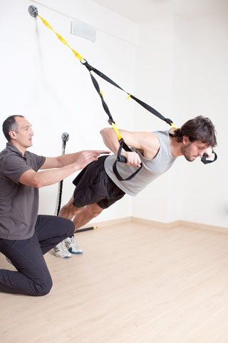

Slide 4
35 N
59°
A
25 N

